Slide 1
KAKO JE NADIA NAPISALA PRIČU
PRIČA U PRIČI

Slide 2
BILO JE TO OVAKO ……
DJECA DONOSE U VRTIĆ SLIKOVNICE KOJE UZ POMOĆ SVOJE TETE PREZENTIRAJU DJECI IZ GRUPE.
NADIA IMA PET GODINA KAO I VEĆINA NJENIH PRIJATELJA.
NADIA JE UJUTRO S PONOSOM ODABRALA SLIKOVNICU KOJU ĆE ČITATI U VRTIĆU.
ALI NASTAO JE PROBLEM JER NIJE BILA JEDINA KOJA JE DONIJELA BAŠ TU SLIKOVNICU. BILA JE TUŽNA ŠTO NIJE MOGLA ISPRIČATI SADRŽAJ SLIKOVNICE, KOJI SIGURNO NE BI BIO ISTI KAO ONAJ OD PRIJATELJICE.
KOD KUĆE SE POŽALILA MAMI. MAMA JOJ JE PREDLOŽILA DA U SVOJOJ SOBI PREGLEDA SLIKOVNICE I ODABERE ONU ZA KOJU MISLI DA JE RIJETKA.
NAKON RAZMIŠLJANJA NADIA RADOSNO DOLAZI IZ SOBE : MAMA IMAM IDEJU, NAPREVIT ĆU SVOJU SLIKOVNICU A TAKVU SIGURNO NEMA NITKO I MOĆU ĆU JE PROČITATI PRIJATELJIMA.
OTIŠLA JE U SVOJU SOBU I IZRADILA SLIKOVNICU I IZNENADILA MAMU I TATU.
SLIKOVNICU JE PONIJELA SLJEDEĆI DAN U VRTIĆ I NARAVNO, DJECI JE BILA ZANIMLJIVA NJEZINA PRIČA.

Slide 3
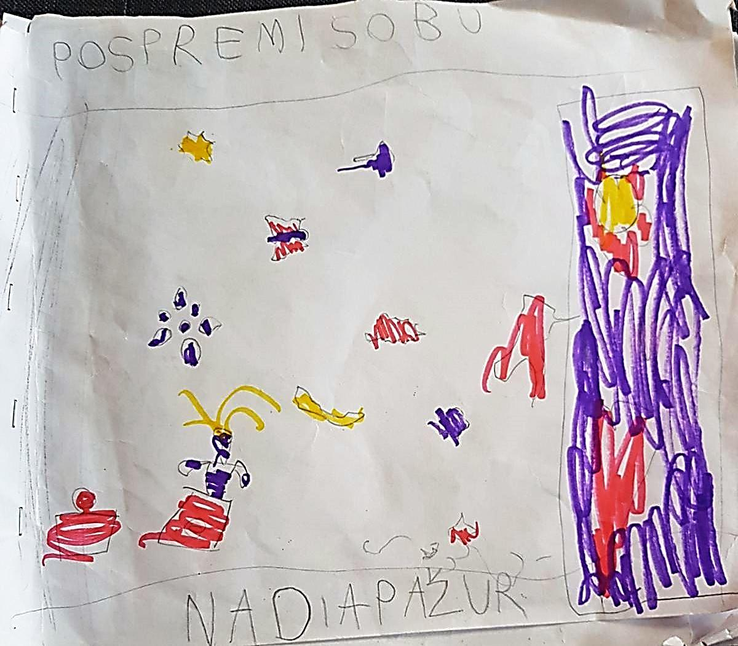

Slide 4
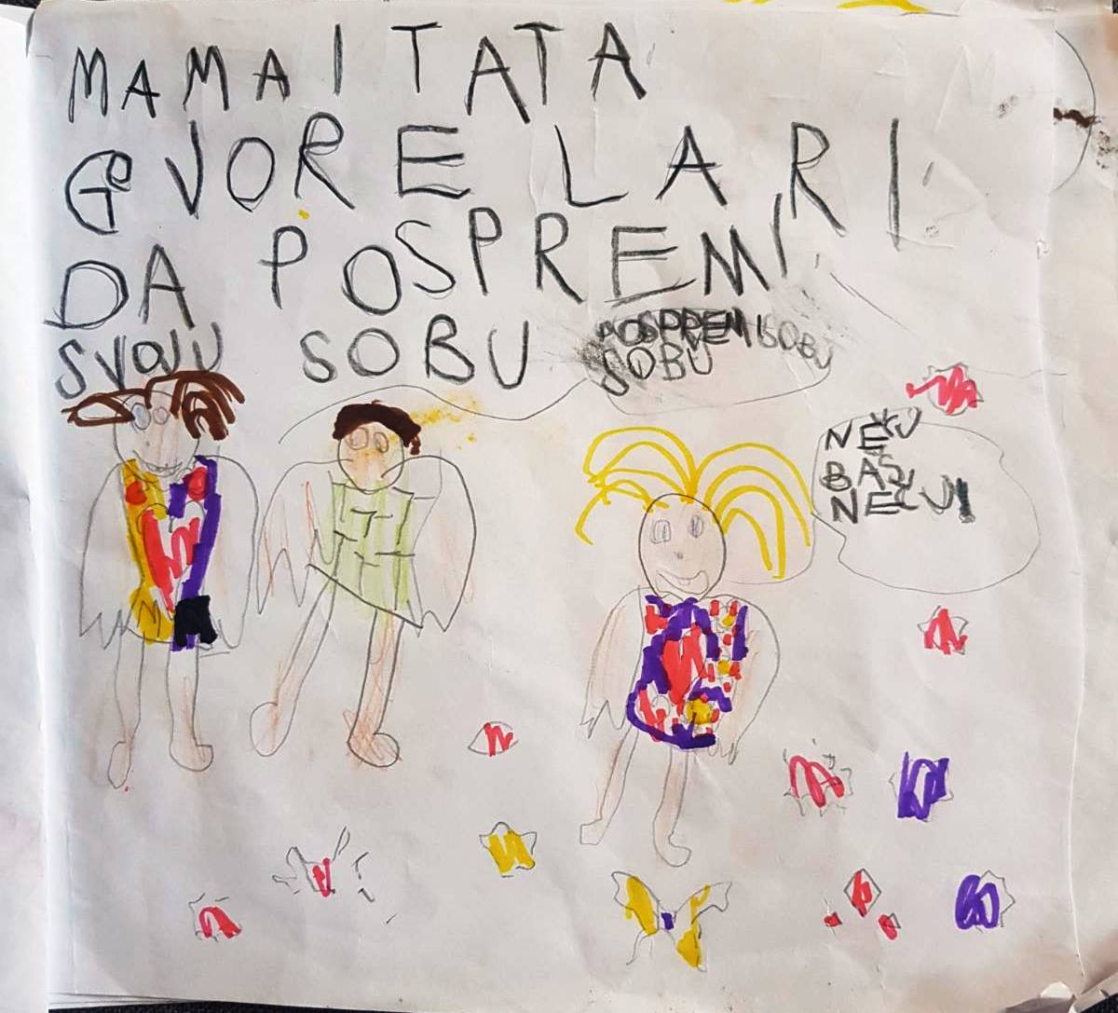

Slide 5
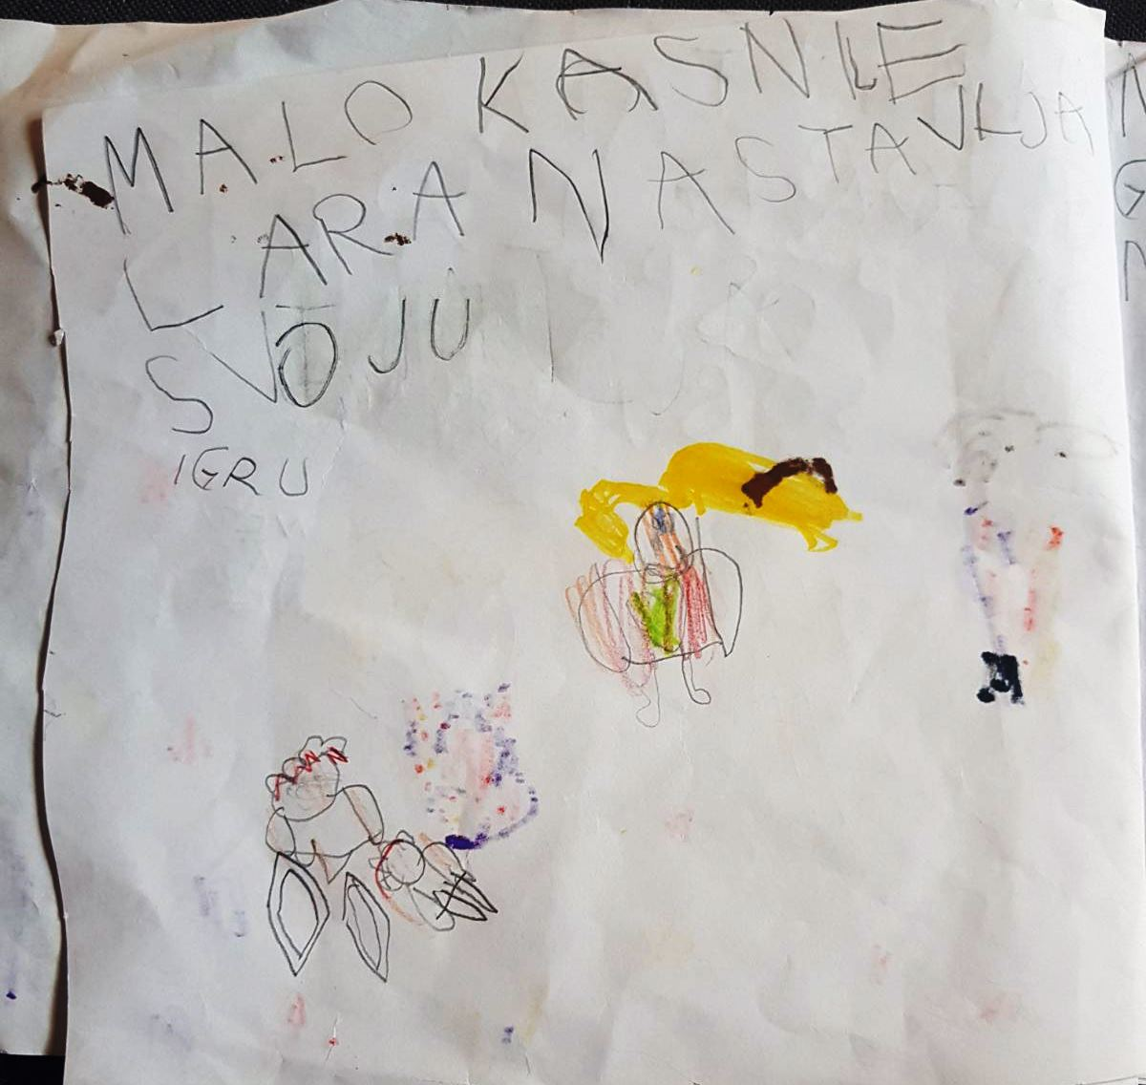

Slide 6
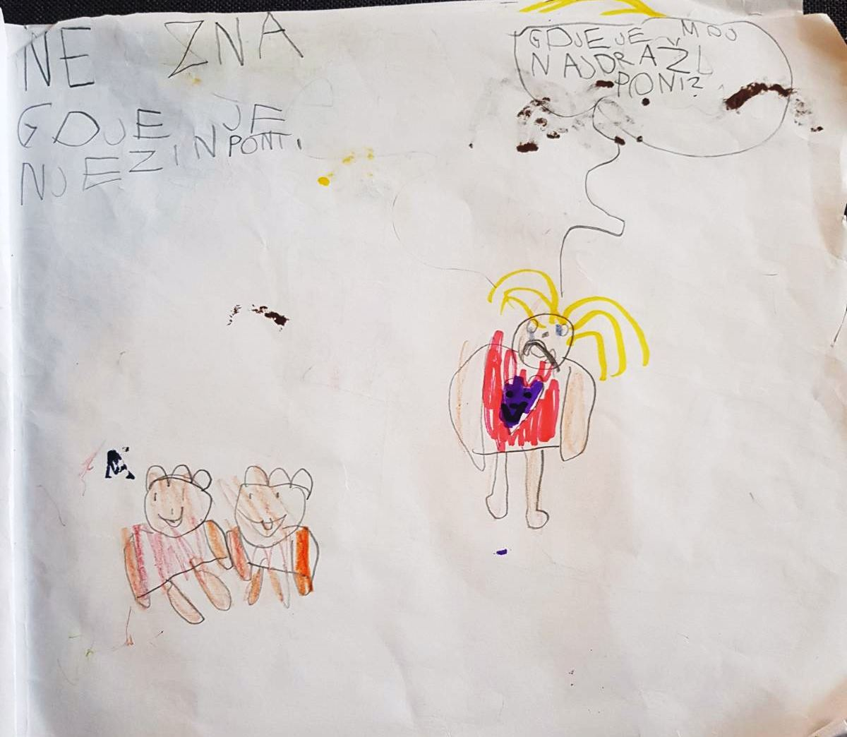

Slide 7
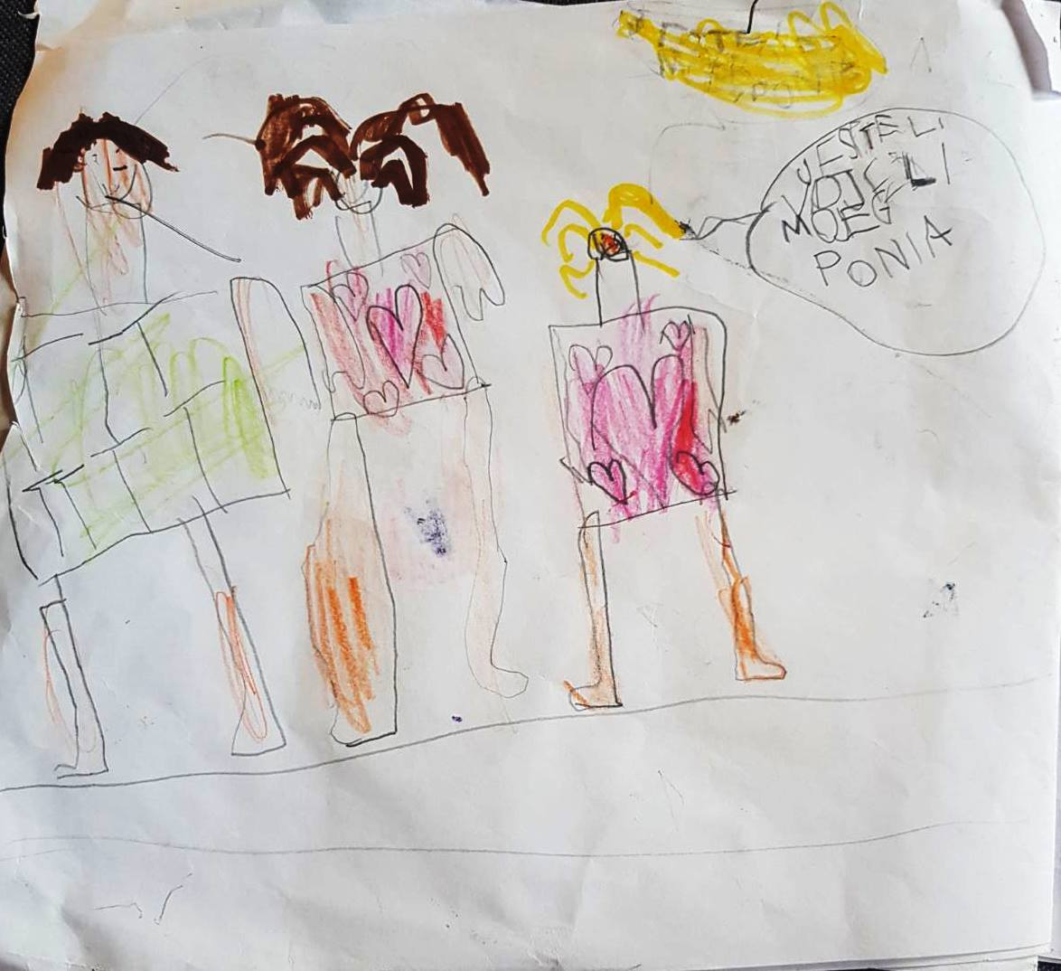

Slide 8
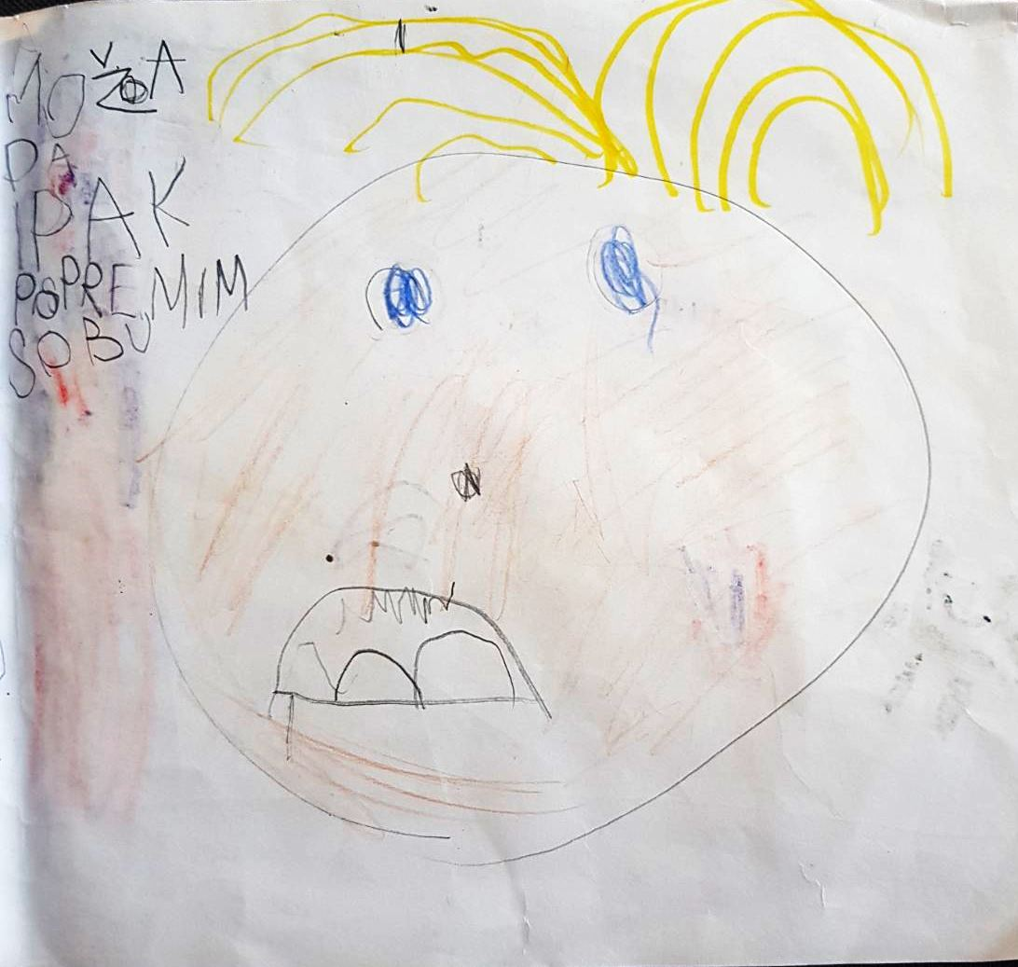

Slide 9
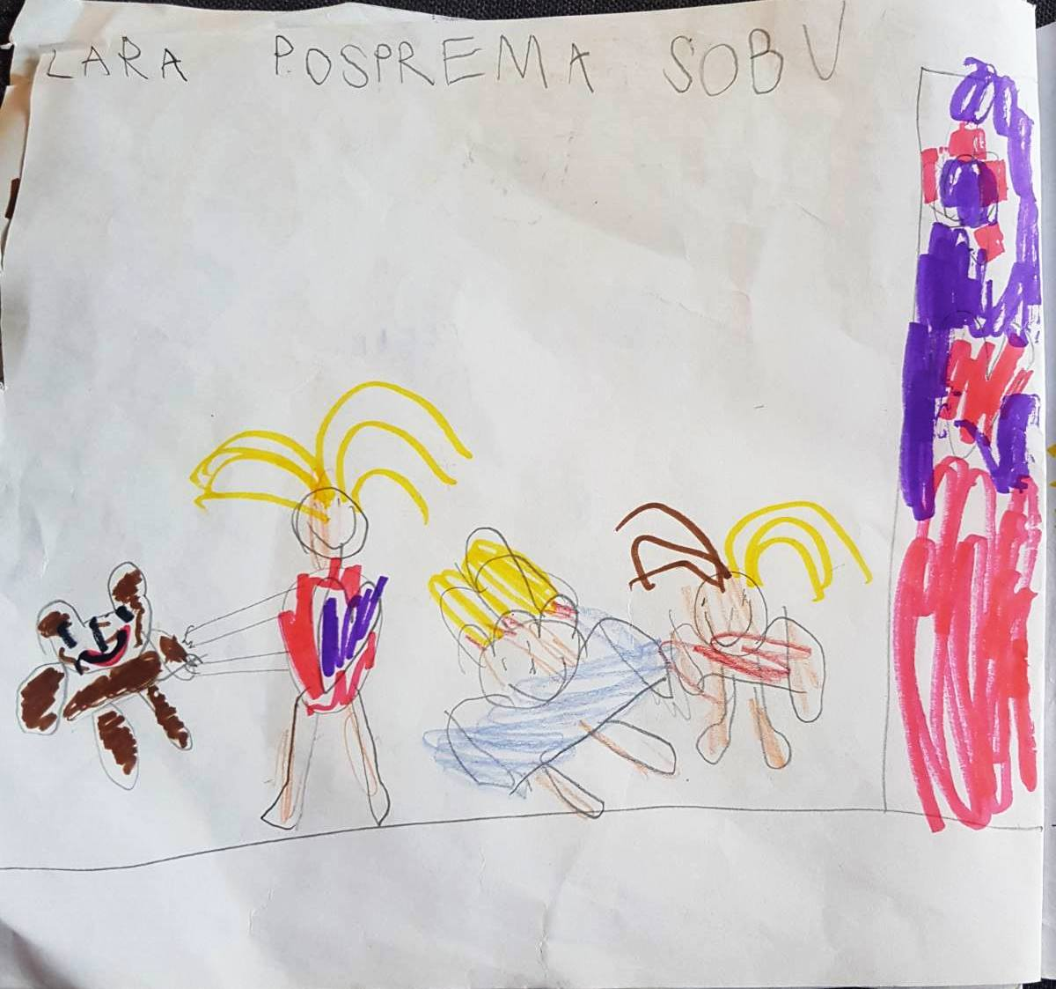

Slide 10
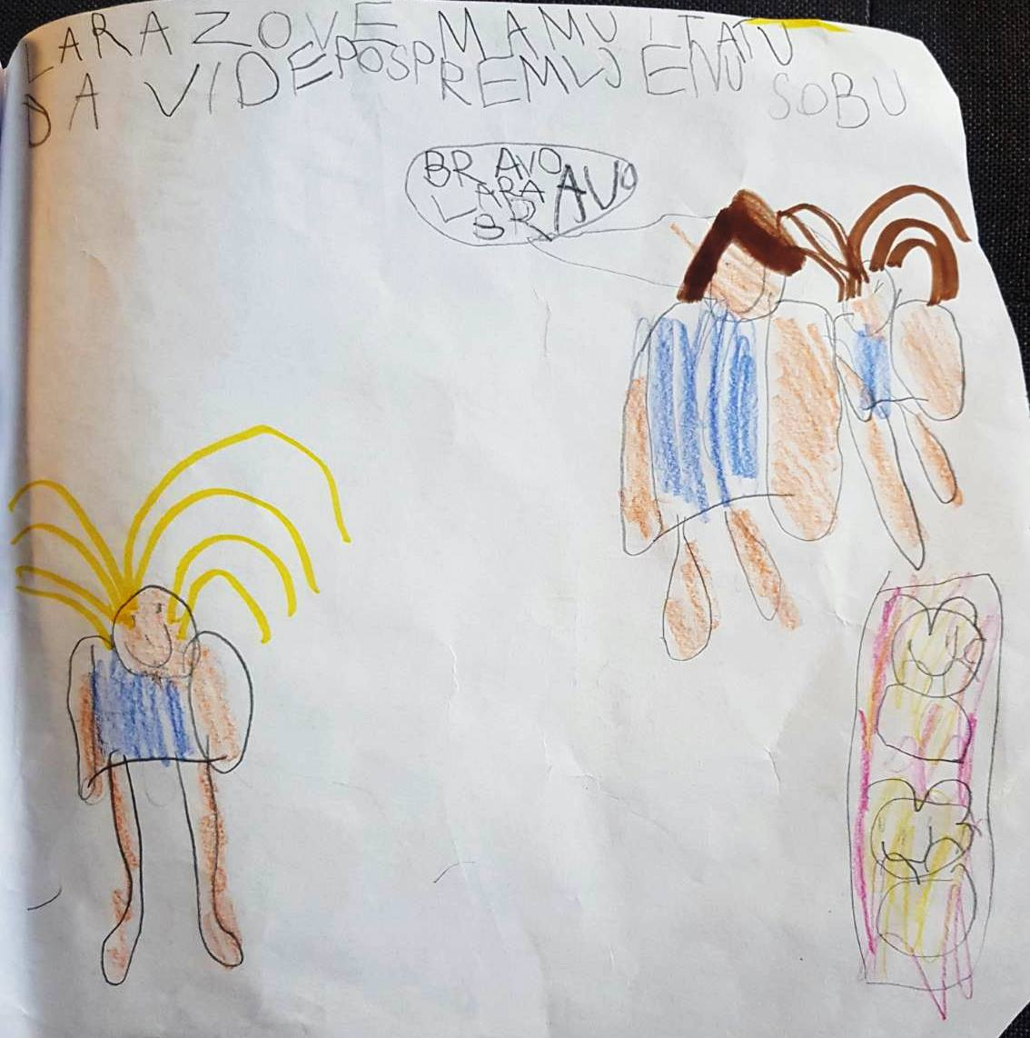

Slide 11
